Slide 1
INGEGNERIA, GESTIONE ED EVOLUZIONE SOFTWARE
EVOLUZIONE DI SMARTBUGS
Meccanismo Intelligente di Selezione dei Tool
Luciano Bercini
0522501684
Maggio 2026

Slide 2

Contesto del Progetto
SmartBugs è un framework estensibile per l'analisi automatizzata delle vulnerabilità negli smart contract Ethereum.
Il sistema offre l’esecuzione di tutti i tool disponibili o di un sottoinsieme scelto manualmente dall'utente.
Il Problema
Seppur flessibile, SmartBugs non ha un meccanismo intelligente per selezionare lo strumento più appropriato in base alle caratteristiche dello smart contract in input. Questo comporta:
→
Inefficienza computazionale (overhead inutile)
→
Analisi ridondanti o non pertinenti
→
Mancanza di adattabilità alle caratteristiche del codice
→
Necessità di esperienza da parte dell’utente

Slide 3
Soluzione
Introduzione di una modalità intelligente di selezione dello strumento più pertinente in base alle caratteristiche del contratto in input, andando ad utilizzare dei modelli di machine learning già addestrati. Più nello specifico, la soluzione propone:
Integrazione di SCsVulLyzer per l’estrazione delle feature dei contratti.
La selezione del sottoinsieme rilevante di queste feature per i modelli.
L’esecuzione dei modelli di machine learning (ognuno specializzato per una determinata categoria di vulnerabilità).
Aggregazione dei risultati per la costruzione automatica di una lista di tool da eseguire.
L’invocazione di SmartBugs con i tool identificati.
Vincoli della modifica
→
Modularità
→
Backward compatibility
→
Minimizzazione di modifiche all’attuale pipeline

Slide 4

Fase di Reverse Engineering
Comprendere l'architettura, identificare i componenti chiave e valutare come la modifica proposta possa essere integrata.

Slide 5
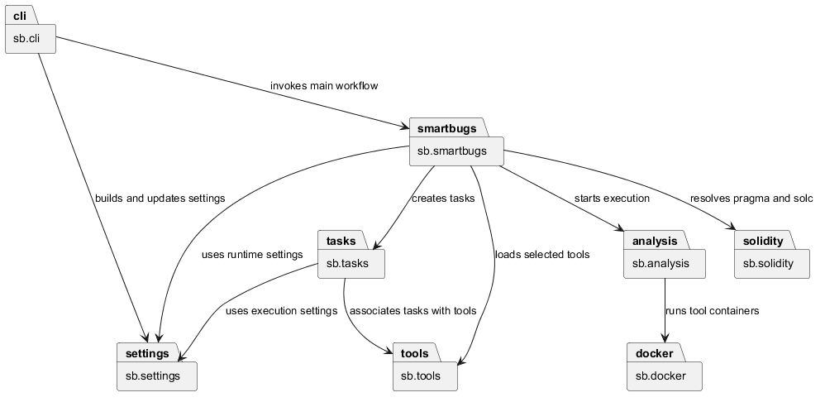
Panoramica Architetturale
SmartBugs segue un'architettura modulare in Python, orchestrata dal modulo sb.smartbugs.
Moduli Chiave:
→
sb.cli: Entry point e parsing argomenti.
→
sb.settings: Gestione configurazioni globali.
→
sb.tools/tasks: Astrazione di tool e unità do esecuzione.
→
sb.docker: Interfaccia con Docker.
→
sb.solidity: Risoluzione compilatore e pragma.
→
sb.analysis: Esecuzione task.
Package Diagram ottenuto ispezionando i moduli e le loro interazioni (import), enfatizzando il ruolo di orchestrazione di sb.smartbugs.

Slide 6






Astrazioni Core del Sistema
Task
Tool
Settings
Unità fondamentale di esecuzione. Bridge tra file di input, tool selezionato e configurazioni globali.
Modella un singolo analizzatore. Incapsula metadati (versione, immagine Docker) e logica di invocazione.
Configurazione globale. Gestisce parametri di runtime, limiti di CPU/Memory e directory dei risultati.

Slide 7
Dependency Matrix
Quantificazione delle interazioni tra i moduli core per identificare più in profondità le relazioni.
Modulo (Da \ A) | cli | settings | smartbugs | tools | tasks | analysis | docker | solidity
cli | 0 | 3 | 2 | 0 | 0 | 0 | 0 | 0
settings | 0 | 0 | 0 | 0 | 0 | 0 | 0 | 0
smartbugs | 0 | 3 | 0 | 3 | 3 | 2 | 3 | 5
tasks | 0 | 2 | 0 | 2 | 0 | 0 | 0 | 0
analysis | 0 | 2 | 0 | 0 | 4 | 0 | 2 | 0
Risultato: sb.smartbugs emerge come l'orchestratore centrale con il più alto grado di dipendenze.

Slide 8
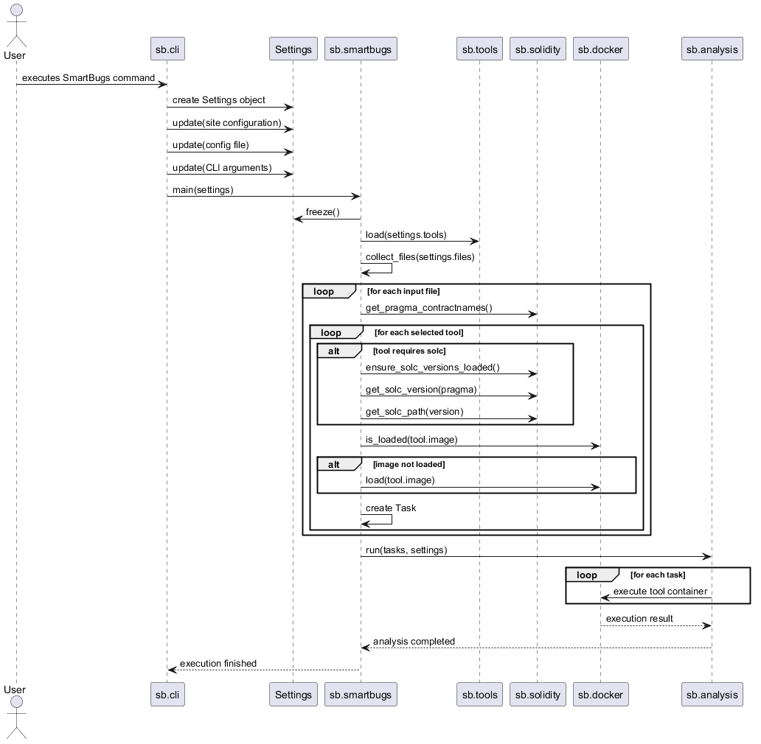
Workflow di Esecuzione Attuale
L'analisi del sequence diagram ha rivelato una rigida sequenza lineare:
→
Inizializzazione: CLI -> Settings.
→
Preparazione: Caricamento tool specificati e scansione file.
→
Task Generation: Creazione 1-to-1 tra file e tool scelti.
→
Execution: Orchestrazione container Docker tramite sb.analysis.
Punto di estensione identificato: Subito dopo l’inizializzazione, prima di caricare i tool.

Slide 9
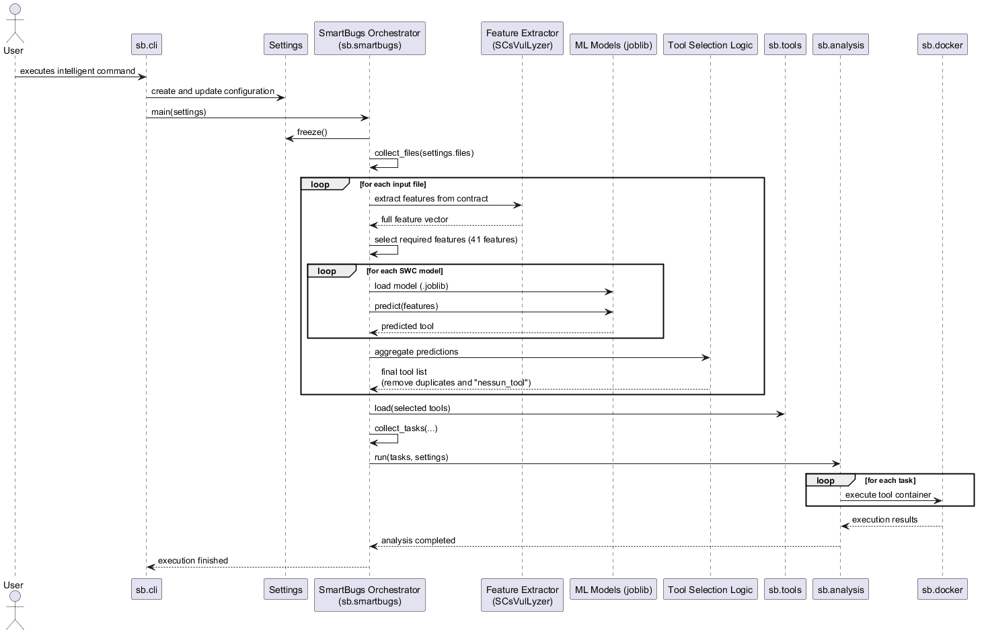
Nuovo Workflow Intelligente
Il flusso evoluto automatizza la decisione:
1.
Estrazione feature (AST, Opcodes, Bytecode)
2.
Selezione del sottoinsieme richiesto (41 feature)
3.
Esecuzione dei modelli ML
4.
Aggregazione e filtraggio dei tool predetti
5
Invocazione pipeline originale SmartBugs
Vantaggio: Risparmio risorse analizzando solo ciò che è necessario.

Slide 10






Evoluzione: Selezione Intelligente
CR 1: Features
CR 2: ML Models
CR 3: Workflow
Integrazione di un modulo di estrazione feature (SCsVulLyzer) per l'estrazione automatica delle feature rilevanti dagli smart contract.
Integrazione di 8 modelli pre-trained (joblib) per predire il tool ottimale per ogni categoria di vulnerabilità.
Integrazione dei due precedenti moduli nella pipeline di SmartBugs tramite un nuovo comando intelligente.

Slide 11
Fase di Impact Analysis
Valutazione della propagazione delle modifiche

Slide 12
Risultati dell'Analisi di Impatto su CR3
Riportiamo il caso più complesso (CR3) perché gli altri due sono semplicemente moduli aggiunti senza modifiche alla pipeline.
CR 3: Identificazione Starting Impact Set (SIS)
Il SIS è stato identificato tramite un’analisi della change request che è andata a mappare i concetti introdotti dalla CR sui moduli esistenti. Questa analisi è stata supportata dal package diagram e dal class diagram, insieme al codice sorgente.
→
sb.cli: la linea di comando deve essere modificate per accettare i nuovi parametri (e.g. la flag di smart execution).
→
sb.settings: il modulo deve essere ampliato per contenere anche i nuovi parametri di runtime.
→
sb.smartbugs: la logica di orchestrazione deve essere ampliata per eseguire l’estrazione feature e l’inferenza dei modelli prima di passare alla sua normale esecuzione.

Slide 13
Risultati dell'Analisi di Impatto su CR3
Riportiamo il caso più complesso (CR3) perché gli altri due sono semplicemente moduli aggiunti senza modifiche alla pipeline.
CR 3: Identificazione Candidate Impact Set (CIS)
Il CIS è stato derivato dal SIS attraverso la Matrice delle Dipendenze, seguita da un'ispezione manuale del codice sorgente per evitare la sovrastima dei moduli impattati (over-estimation).
L'analisi delle dipendenze suggeriva un possibile impatto su sb.tasks, che dipende da sb.settings. L'ispezione manuale ha però rivelato che la classe Task agisce come puro aggregatore di dati (tool, file e settings) e che quindi non era necessario includerlo nel CIS.
Grazie a questo filtro, il CIS identificato ha coinciso esattamente con i moduli del SIS. A valle della fase di sviluppo, l'Actual Impact Set (AIS) ha confermato pienamente la stima iniziale.
Recall = 100%
Precision = 100%

Slide 14
Strategia di Testing
La strategia di Testing combina test di unità, di componente, di integrazione e di regressione per garantire sia la correttezza delle nuove funzioni sia la stabilità del sistema originale.
Criteri di adeguatezza: I criteri adottati sono di tipo funzionale e orientati al cambiamento (change-oriented), focalizzandosi sulla copertura dei Change Request piuttosto che sulla copertura strutturale esaustiva.
Infrastruttura: È stata riutilizzata e allargata l'infrastruttura di test esistente basata su pytest.

Slide 15
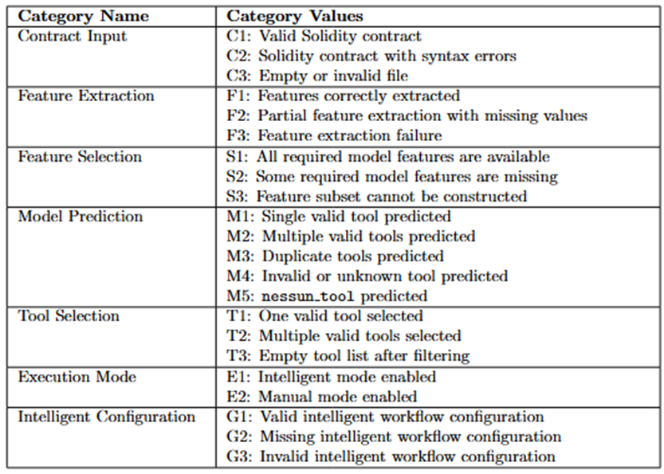
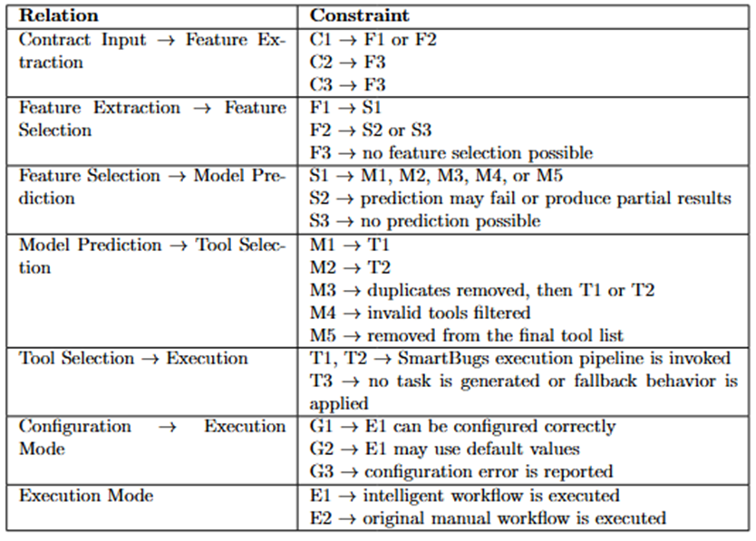
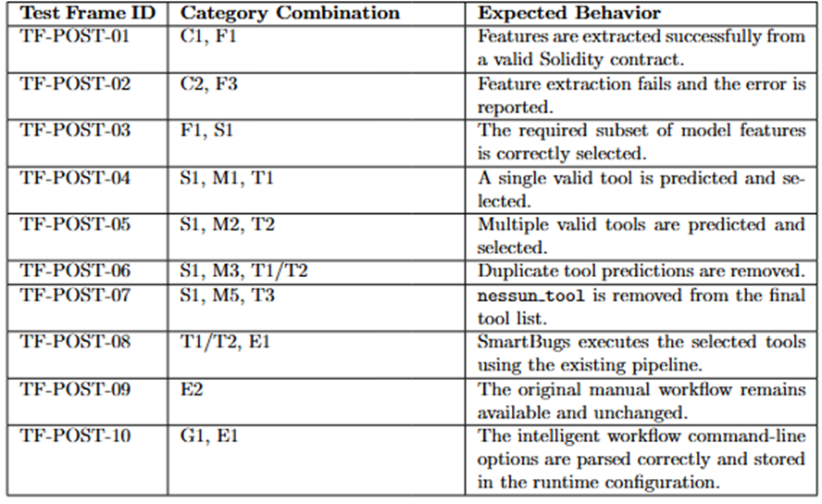
Progettazione dei Test (Category Partition)
Metodologia: È stata utilizzata la tecnica della Category Partition per derivare casi di test rappresentativi per il nuovo workflow intelligente.
Parametrizzazione: Sono stati definiti parametri chiave come l'input del contratto, lo stato dell'estrazione delle feature, le predizioni del modello e la modalità di esecuzione.
Test Post-Modifica: Sono stati derivati 10 nuovi casi di test (da TC-POST-01 a TC-POST-10) per validare le casistiche di successo, gestione errori e filtraggio dei tool.
Test Pre-Modifica: Gli 11 casi di test originali dell'orchestrazione (da TC-PRE-01 a TC-PRE-11) sono stati preservati e classificati come "Unchanged" per la regressione.

Slide 16
Risultati Testing
Test di Regressione: Verificare che l'orchestrazione originale di SmartBugs (collezione file, caricamento tool, generazione task) non subisse alterazioni quando la modalità intelligente è disabilitata.
Esito: Il 100% dei test di regressione eseguiti ha avuto successo.
Validazione Nuove Funzionalità (CR 1, 2 e 3): Sono stati eseguiti 64 test totali (Unitari e di Integrazione) sui nuovi moduli sb.features, sb.models, sb.cli e sulla nuova logica in sb.smartbugs.
Test di Integrazione: Verificata con successo l'intera pipeline logica: dal parsing dei nuovi parametri CLI (--smart-select), all'estrazione, fino all'aggregazione delle predizioni ML e all'inserimento nel workflow.
Esito: Tutti i 64 test sono passati con successo.

Slide 17
Grazie per l’attenzione

